Slide 1

生不逢时的WebOS?
小议云计算爆发下的WebOS实现
刘文辉
frepig@gmail.com

Slide 2
目 录
还未流行就已显迟暮的WebOS
云计算的爆发
WebOS的机遇
大牌的介入
一个WebOS的实现
不是WebOS而是CloudOS

Slide 3
还未流行就已显迟暮的WebOS
传统WebOS的理想
  我的数据以及应用程序全部保存在服务器端
  所以我在任何地方(没有自己的PC在身边或者没有PC),只要有浏览器,我都可以对我的文件/我的应用进行管理

Slide 4
还未流行就已显迟暮的WebOS
传统意义的WebOS
  在线存储
  在线应用(办公/阅读/交流/小游戏)
  PC only
实例
  千脑
  积木
  爱德凡
我有一台电脑,软件不要钱

Slide 5
还未流行就已显迟暮的WebOS
局限
  带宽
  服务端计算能力
  终端性能
  未统一的标准
全公司守着4M的小水管，这种痛苦,你懂的

Slide 6
云计算的爆发
计算的分布式
  Web服务
  视频转换
  服务端渲染
存储的分布式
  分布式文件系统
  数据库集群
你不是一个人在战斗

Slide 7

云计算的爆发
在线的存储
  DropBox
  快盘
  数据银行
在线的应用
  ZOHO(在线办公应用)
  SNS
  小游戏
在线的计算
  Google App Engine
  Sina App Engine
啥时候WOW能在Web上玩呢?

Slide 8
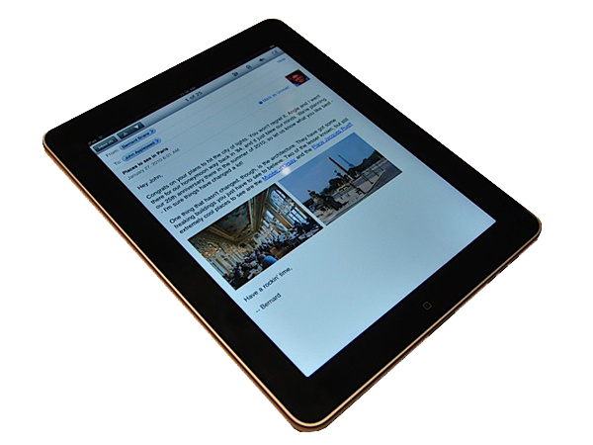
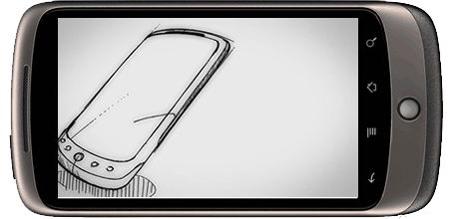
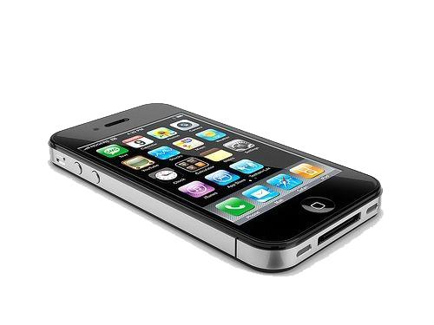
WebOS的机遇
终端的多样性(需求)
  设备间数据交换
  设备上数据处理
  相同用户体验
我并不愿意时刻在身上背台电脑,但希望在一个大屏的手机/平板上做我能在电脑上干的事情

Slide 9
WebOS的机遇
终端的性能提升
  移动终端:双核&独显&大内存
在N1上也许你能流畅的使用当前的WebOS
Chrome lite 很强大

Slide 10
WebOS的机遇
HTML5(过度)
  改善当前HTML&javascript效率低而功能弱的局面
  应用开发难度降低
  兼容性

Slide 11
WebOS的机遇
网络接入方式的增多以及带宽增长(基础)
  GPRS&EDGE
  3G&LTE
  WIFI
  其他有线接入
联通很烂但是它的3G很和谐

Slide 12
WebOS的机遇
新的交互模式(成熟)
  设备,仅仅用于交互
我只要IPAD的
大屏幕和触摸,
剩下的就看我的WebOS

Slide 13



大牌的介入
腾讯的web2.qq.com(娱乐/交流)
微软的SkyDrive(存储/办公)
Google Docs(存储/办公)
Chrome OS(Web App)
虽然这些仅仅是大公司的雏形,但是
等它们真正完善起来,将会很可怕

Slide 14
一个WebOS的实现
功能
  仿Windows界面
  办公功能
  音乐视频娱乐
  文件管理
  etc.
你能看到的

Slide 15

一个WebOS的实现
用户界面
  HTML,CSS,javascript(ExtJS),flash
  模块化
  第三方应用接口
效率很twitter

Slide 16
一个WebOS的实现
业务处理
  LVS(负载均衡)
  Nginx(跑PHP)
  Apache(跑WebDAV)
  PHP(认证/应用管理/文件操作)

Slide 17
一个WebOS的实现
后端存储
  mysql(数据持久化)
  memcache(数据缓存,session共享)
  mooseFS(文件存储)

Slide 18
一个WebOS的实现
总体架构图(前期)
memcache
mysql
LVS
nginx
php-fcgi
mooseFS
Apache
(WebDAV)

Slide 19
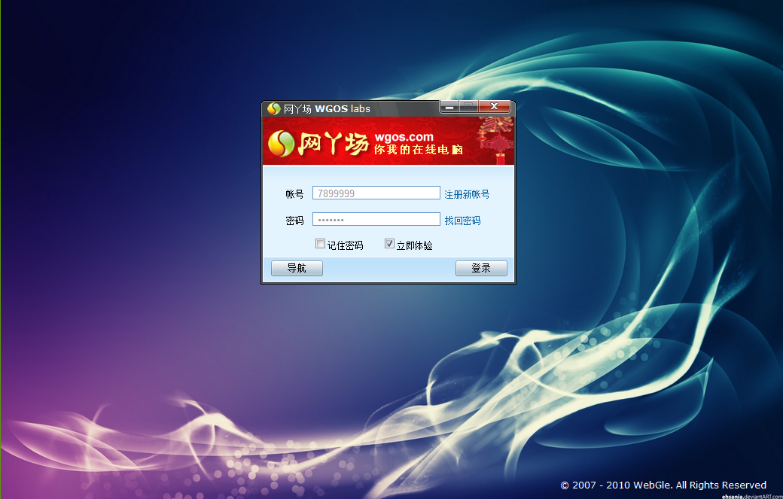
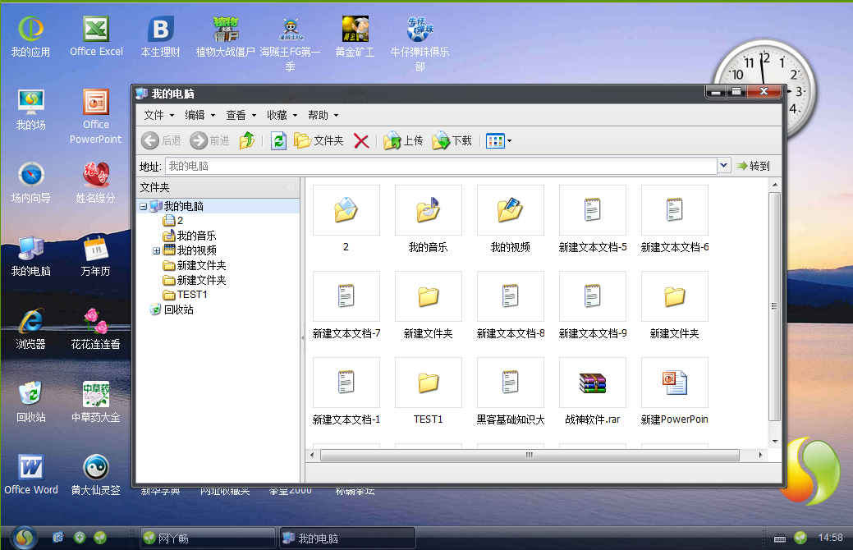
一个WebOS的实现
WGOS
好吧,我被打败了

Slide 20
不是WebOS而是CloudOS
WebOS
  Web只是当前比较流行的一种交互方式,当然WebOS也只是基于Web的一种应用,并不能被称之为OS
CloudOS
  所有的数据与运算都在云端,终端仅进行显示/交互/通信功能
我很期待盛大创新院能让
我在小破手机上玩PC大作

Slide 21
不是WebOS而是CloudOS
场景假设
  终端:一台类似ipad的交互设备
  传输网络:3G/WIFI/4G/宽带
  服务端:大型的各种集群
功能流程
  打开终端-->终端向服务器请求桌面数据-->服务器将桌面数据渲染成为视频(或差异显示技术)-->终端显示-->用户操作-->服务器运算并渲染运算/显示的结果-->终端显示

Slide 22
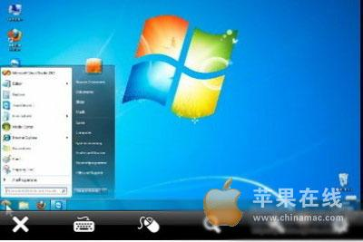
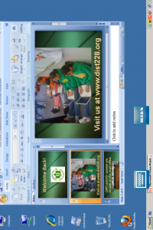
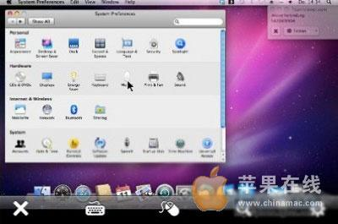
不是WebOS而是CloudOS
在iphone上运行的远程控制软件
TeamViewer
UltraVNC

Slide 23
谢谢大家!
Q&A

